Slide 1
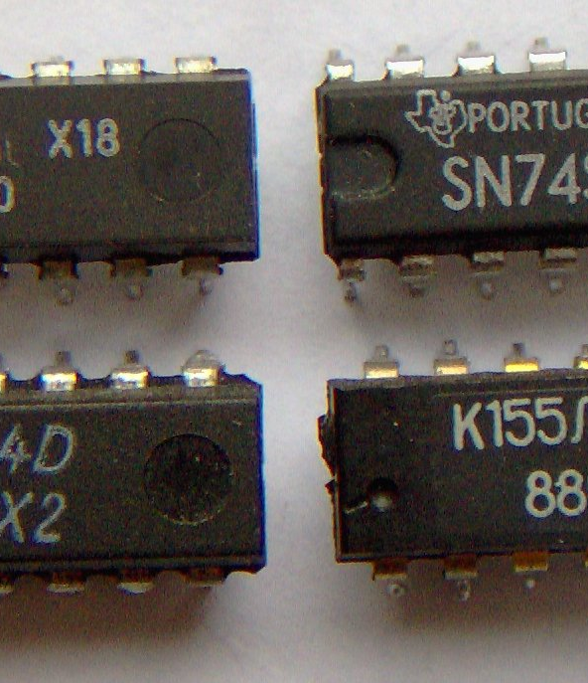
ELECTRÓNICA ANALÓGICA Y DIGITAL
Flip-flops, contadores y ajustes finales
Semana 16 · Ingeniería Eléctrica · 2026-2
Incorporar memoria y secuencia al sistema
Foto/diagrama: FDominec · Wikimedia Commons · CC BY-SA 3.0

Slide 2
INTRODUCCIÓN Y RUTA ACTIVA
Lo que conectamos y lo que haremos hoy
Hasta ahora las salidas dependían del estado presente. La lógica secuencial conserva historia.
1
Activar
2
Comprender
3
Aplicar
4
Conectar con ABP
La clase alterna explicación breve, resolución, discusión y una decisión aplicada al proyecto.
02

Slide 3
OBJETIVOS DE APRENDIZAJE
Al finalizar esta semana podrás…
1
Comprender
2
Aplicar
3
Integrar
Distinguir lógica combinacional y secuencial.
Interpretar SR, D, JK y T.
Diseñar un contador y decidir si aporta valor al proyecto.
Evidencia: ejercicio aplicado + decisión documentada para el ABP.
03

Slide 4
CONCEPTOS ESENCIALES
Cuatro ideas para explicar el comportamiento
A
Memoria
B
Flip-flop D
El estado depende de entradas actuales y de un estado anterior.
Almacena un bit en el evento de reloj.
C
JK / T
D
Contadores
Facilitan conmutación y conteo.
Síncronos y asíncronos difieren en cómo reciben el reloj.
04

Slide 5
EJEMPLO GUIADO
Contador binario de 3 bits
Estado inicial 000
000 → 001 → 010 → 011 → 100…
Después de 8 pulsos regresa a 000; analice frecuencia y reinicio.
Primero: represente datos, unidades y supuestos.
Pregunta al equipo: ¿qué mediría para comprobarlo y qué resultado haría cambiar la decisión?
05

Slide 6
ACTIVIDAD ACTIVA
Prediga, contraste y explique
1
Quiz 3: aplicaciones combinacionales y secuenciales.
2
Ordene estados de un contador y detecte transiciones inválidas.
3
Decida si memoria, retención o conteo mejora su solución.
Cada respuesta debe incluir una razón técnica, no solo el resultado.
06

Slide 7
CONEXIÓN ABP
¿Qué aporta esta semana al proyecto?
Cerrar ajustes técnicos, repetir mediciones críticas y preparar una sustentación donde cada integrante domine el sistema completo.
Necesidad
→
Decisión técnica
→
Evidencia
→
Mejora
El preproyecto orienta y permite corregir; el proyecto final valora la integración final mejorada.
07

Slide 8
CONCLUSIÓN Y SALIDA
Lo esencial se convierte en una decisión de diseño
La memoria solo se integra si resuelve una necesidad de secuencia, registro o conteo; cada bloque debe aportar al criterio de éxito del proyecto.
Próxima conexión
Entrega, validación y sustentación final.
Salida breve
1. ¿Qué puedo explicar?
2. ¿Qué evidencia obtuve?
3. ¿Qué debo mejorar en el ABP?
Conserve cálculos, fotos, mediciones y decisiones: serán evidencia del proceso.
08

